Slide 1

Teguh Iman Hermanto, M.Kom
Quiz Natural Language Processing (NLP)

Slide 2
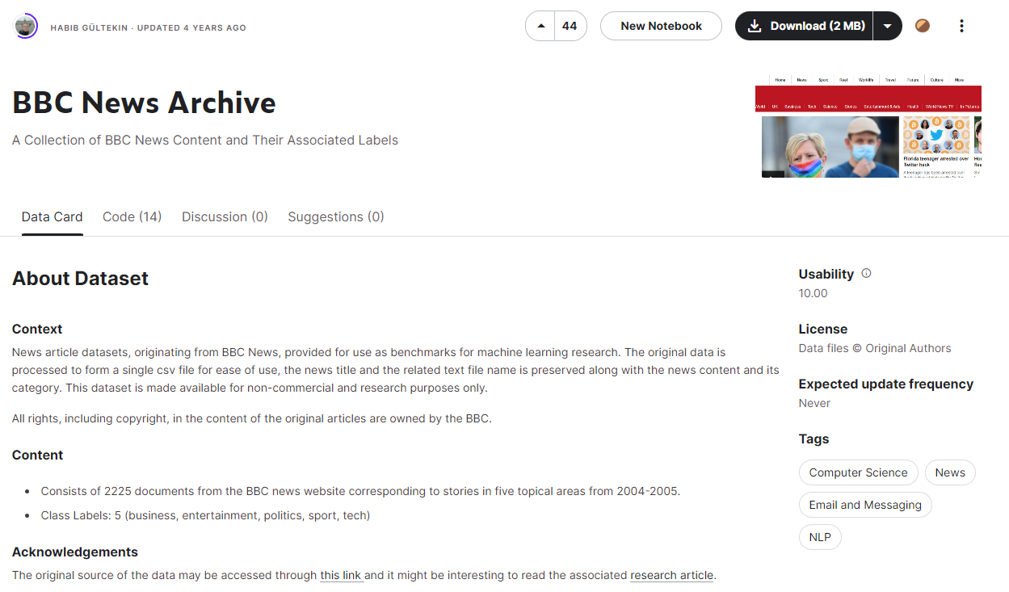
Download Dataset
Import dataset ke dalam google colab menggunakan Alamat dataset berikut :
https://www.kaggle.com/datasets/hgultekin/bbcnewsarchive

Slide 3
Ketentuan
Berikan penjelasan pada setiap script
Menggunakan LSTM
Menggunakan model Sequential
Validation set sebesar 20% dari total dataset
Menggunakan layer Embedding
Menggunakan fungsi Tokenizer
Akurasi model minimal 75%
Simulasikan model

Slide 4
Download hasil praktikum dengan format :
“NIM_Nama_QUIZ-NLP.ipynb”
Upload file notebook ke Alamat :
https://forms.gle/MHvn5aRsait48HBu6
Topik Tugas :
QUIZ NLP

